Slide 1

Název školy | ZÁKLADNÍ ŠKOLA, JIČÍN, HUSOVA 170
Číslo projektu | CZ.1.07/1.4.00/21.2862
Číslo a název klíčové aktivity | 3.2 Inovace a zkvalitnění výuky prostřednictvím ICT
Název DUM: VY_32_INOVACE_XVI_2_09_Fotografování
Šablona číslo: XVI Sada číslo: 2 Pořadové číslo DUM: 09
Autor: Mgr. Zuzana Pácaltová

Slide 2
Anotace: Výukový materiál obsahuje návod pro jednoduché a zároveň zajímavé fotografování.
Očekávaný výstup: Žák si vytvoří rámeček, pomocí něhož hledá zajímavé detaily, které následně fotí. Zkouší různé způsoby a varianty focení. Z fotografií vybírá nejzajímavější kompozice.
Druh učebního materiálu: prezentace
Typická věková skupina: 9 – 11 let
Klíčová slova: fotografování, fotografie, fotorámeček
Pomůcky a materiál: fotoaparát nebo mobilní telefon, čtvrtka A4, tužka, pravítko, nůžky
Potřebný čas pro výuku DUM: 90 minut
Metodické zhodnocení a popis práce s digitálním učebním materiálem: Žáci pracují podle návodu na interaktivní tabuli. Při focení je vhodné pracovat ve dvojici.

Slide 3
Fotografování
Motivace: Ukázka fotografií profesionálních fotografů. Rozdělení fotografií podle velikosti foceného objektu (detail, celek, atd.). Beseda s fotografem. Hra na fotografa, zaměření se na detail.

Slide 4
Fotografování
Pomůcky: fotoaparát nebo mobilní telefon, čtvrtka A4, tužka, pravítko, nůžky
Postupujte podle následujících pokynů.

Slide 5
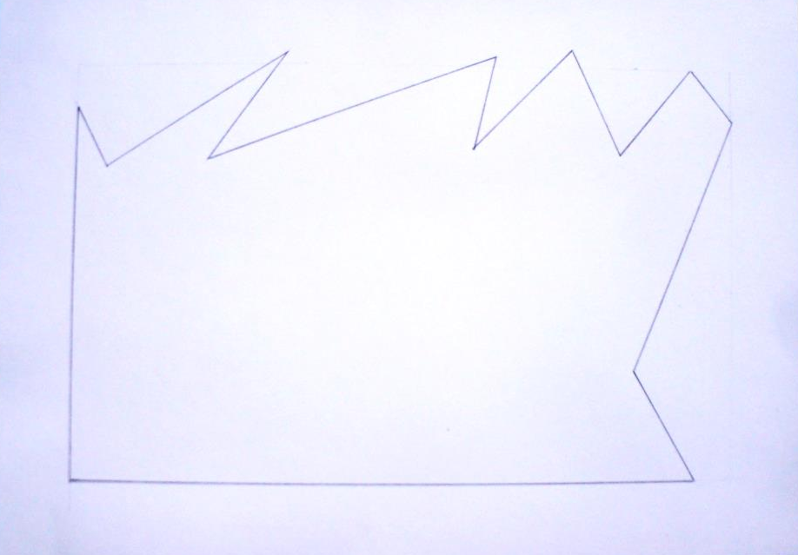
Fotografování
Vezmi si čtvrtku, ze které uděláš rámeček.
Rámeček může být klasický (okraje cca 3 cm) nebo netypický (podle tvojí fantazie).

Slide 6
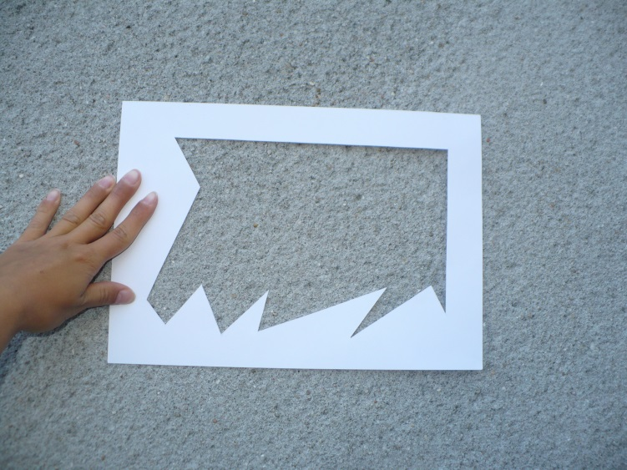
Fotografování
Vystřihni vnitřní plochu čtvrtky a vznikne ti rámeček.
Teď už můžeš rámeček přikládat k předmětům, které tě zaujaly, a fotit je.

Slide 7
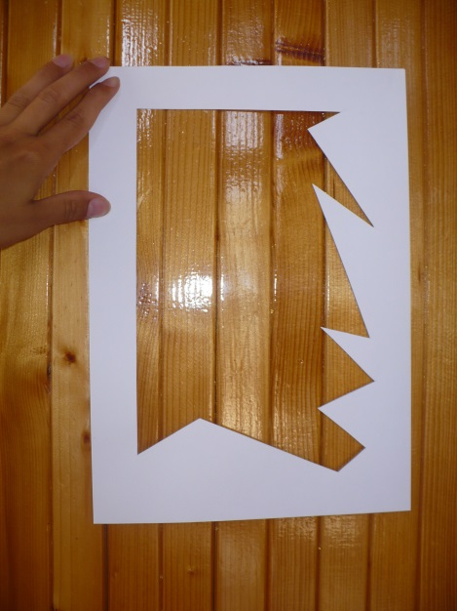
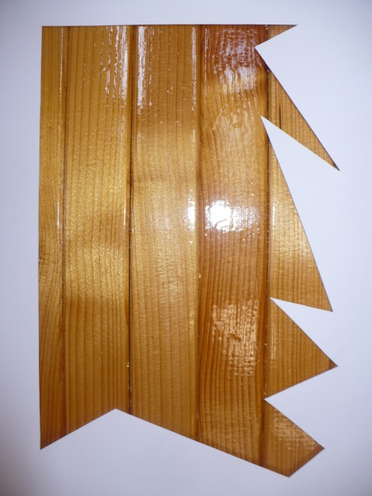
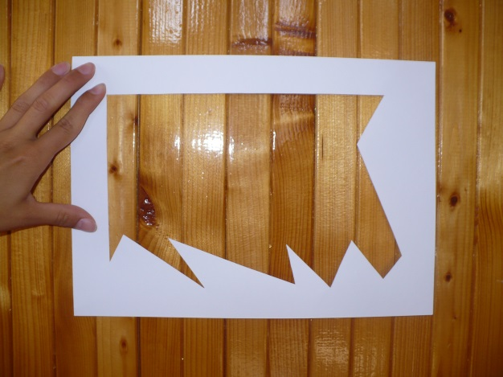
Fotografování
Pozoruj, že i zdánlivě obyčejné předměty mohou být zachyceny zajímavě a působivě.
Zkoušej fotit na výšku/šířku fotoaparátu, otáčej s rámečkem, přibližuj/oddaluj focený objekt.

Slide 8
Fotografování
Fotografie překopíruj do počítače a vyber pouze několik nejlepších.
Každý žák může vybrat jednu nejlepší fotografii, kterou učitel vytiskne, a žáci z ní vytvoří společnou nástěnku.
Lze také uspořádat fotografickou soutěž. Do hlasování se mohou zapojit pouze žáci třídy nebo žáci celé školy.

Slide 9
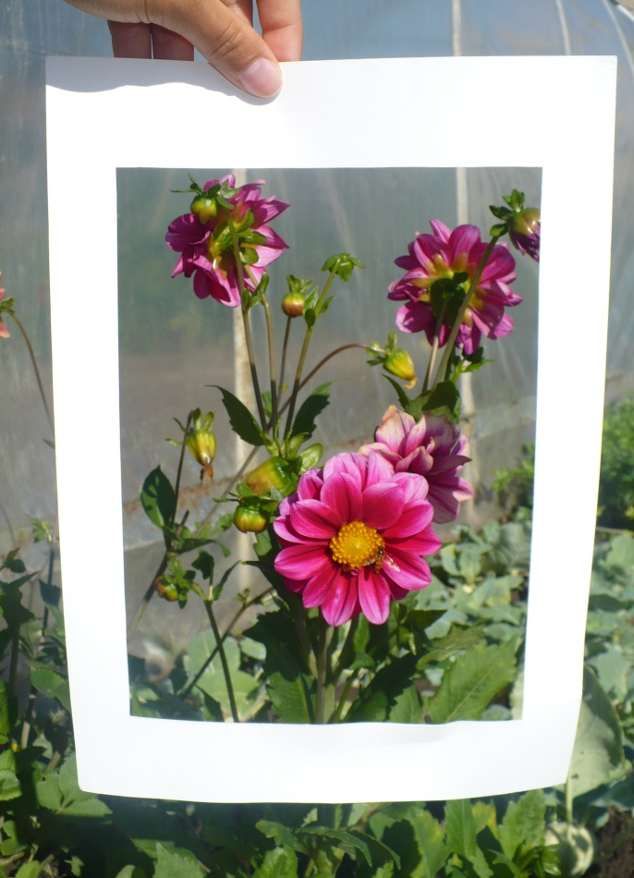
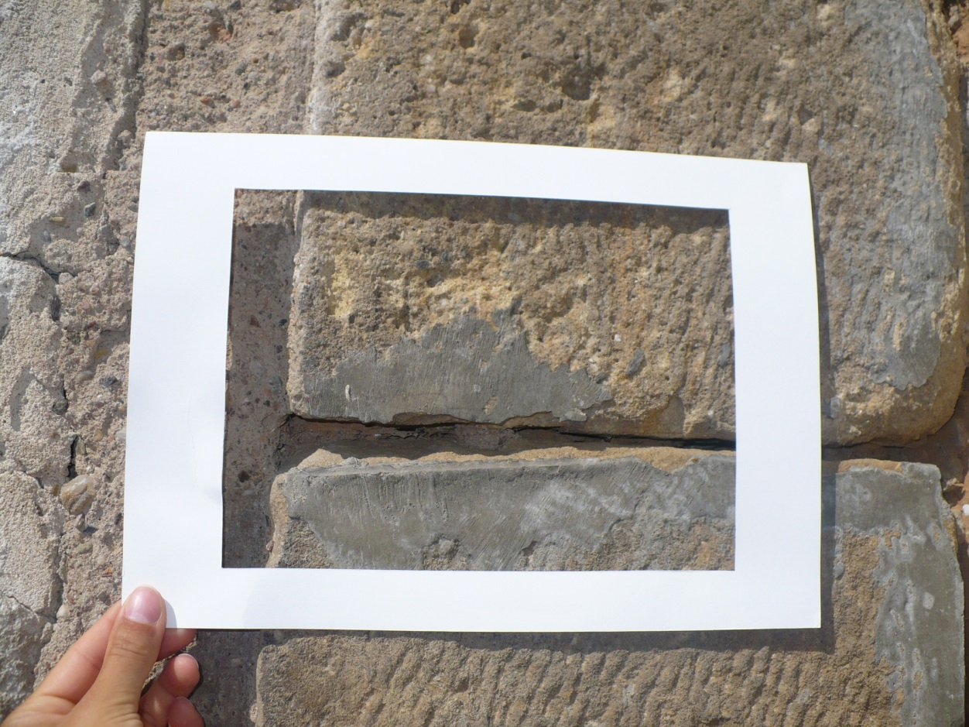
Fotografování
Ukázka fotografií:

Slide 10
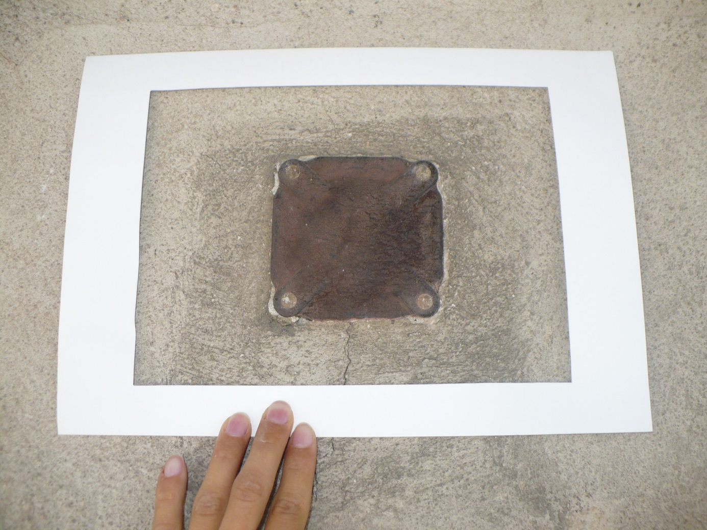
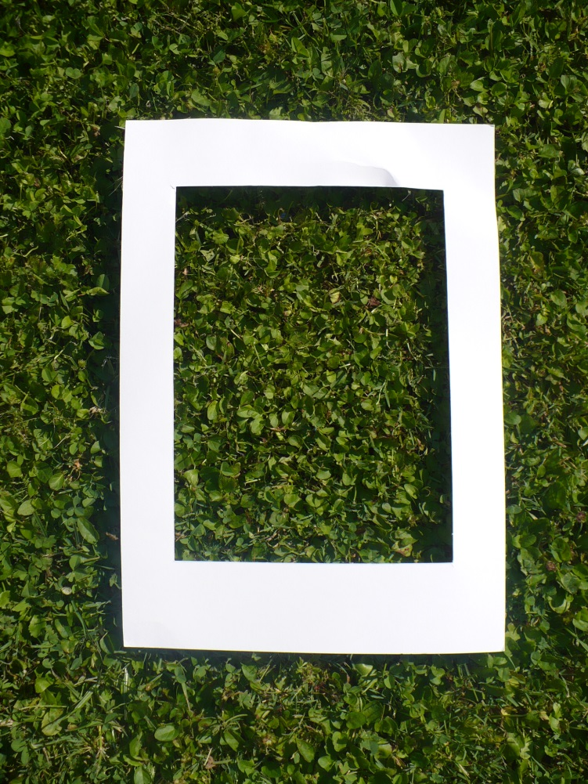
Fotografování

Slide 11
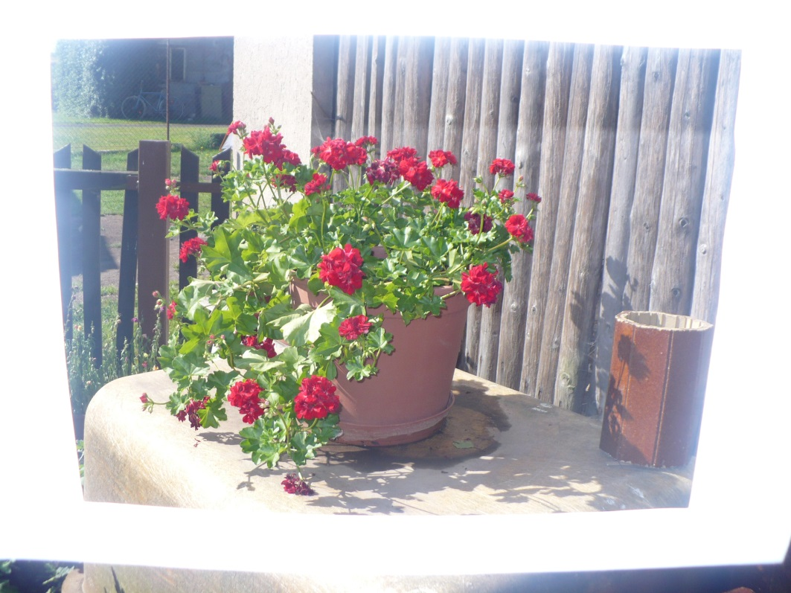
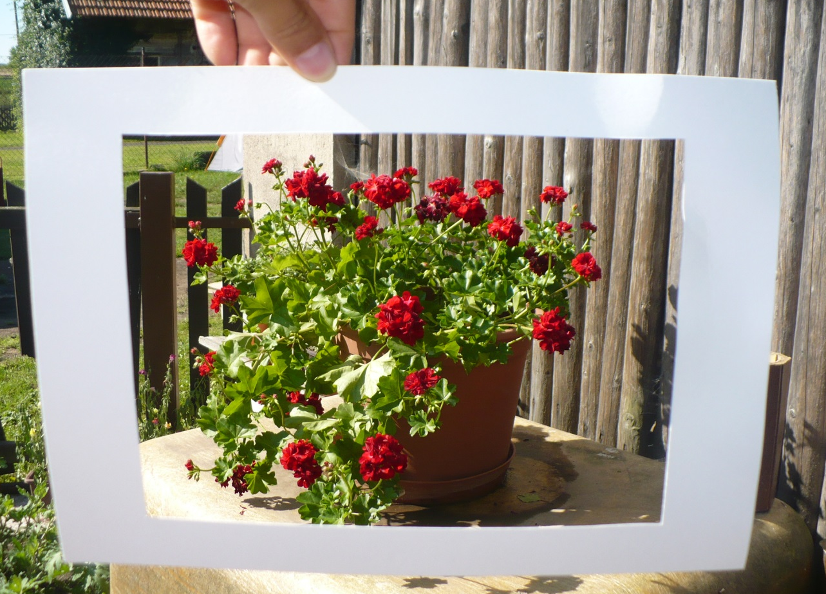
Fotografování

Slide 12
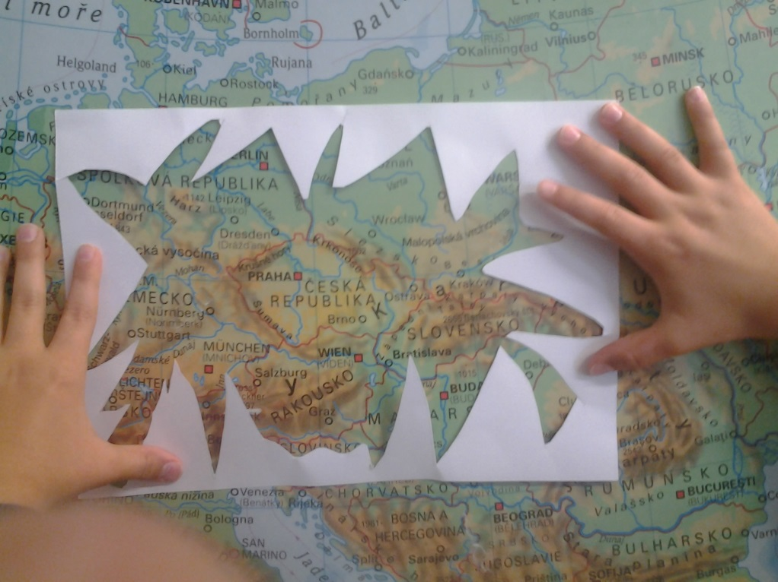
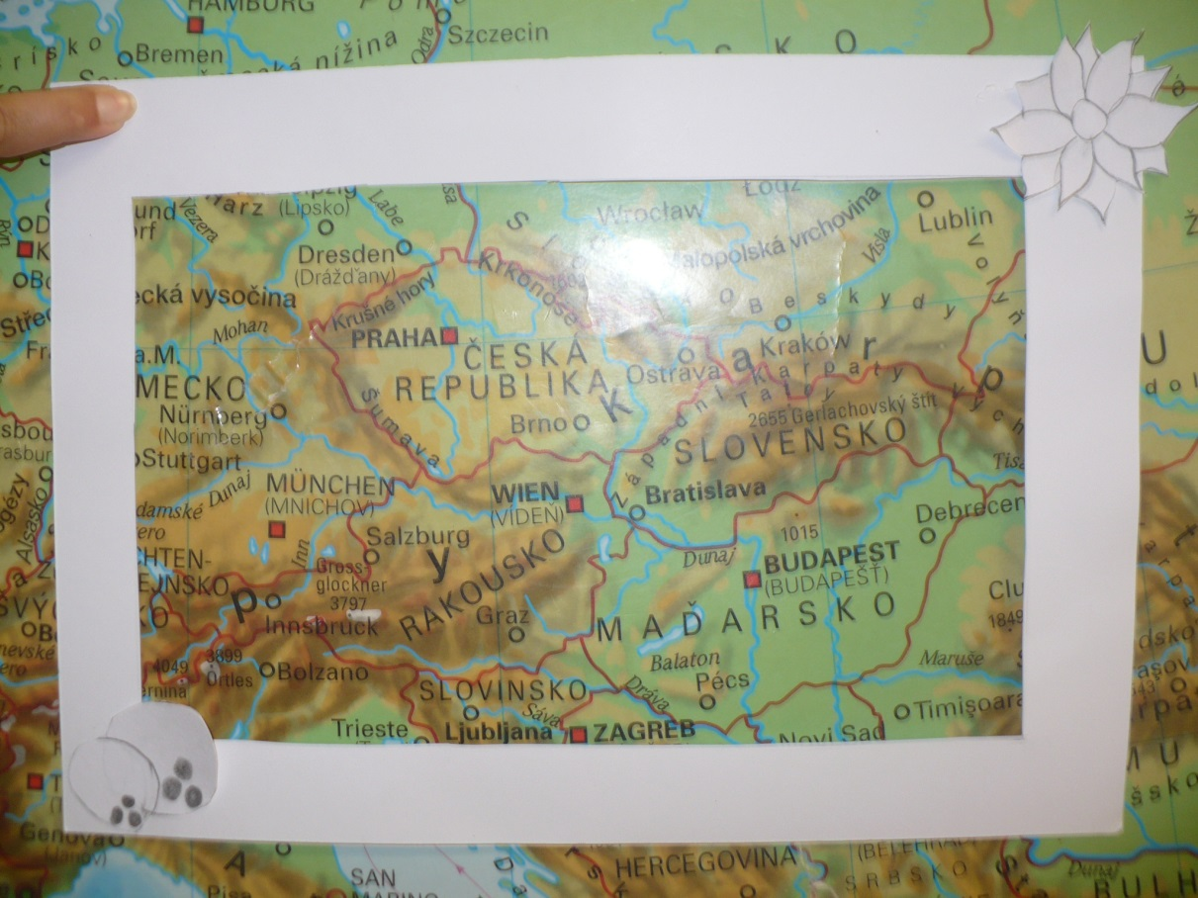
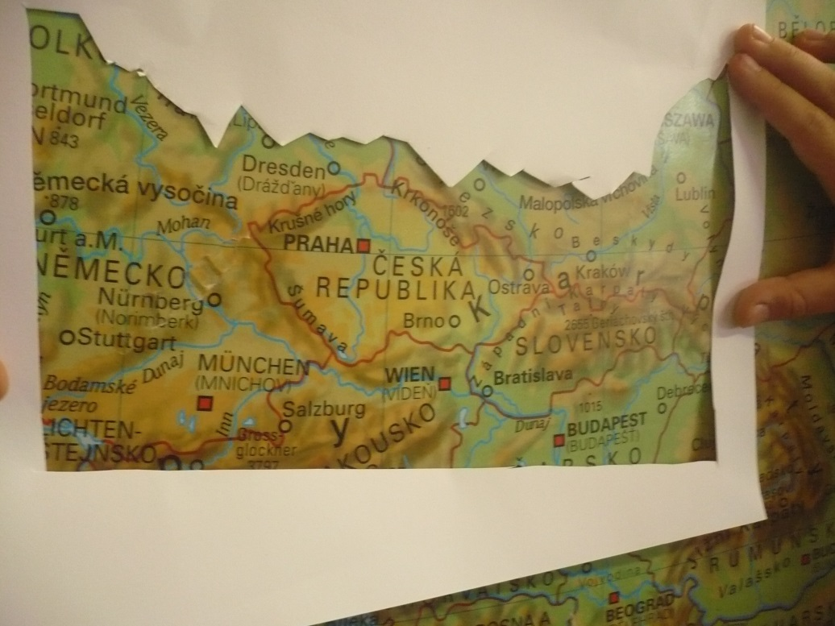
Fotografování
Ukázka prací žáků:

Slide 13
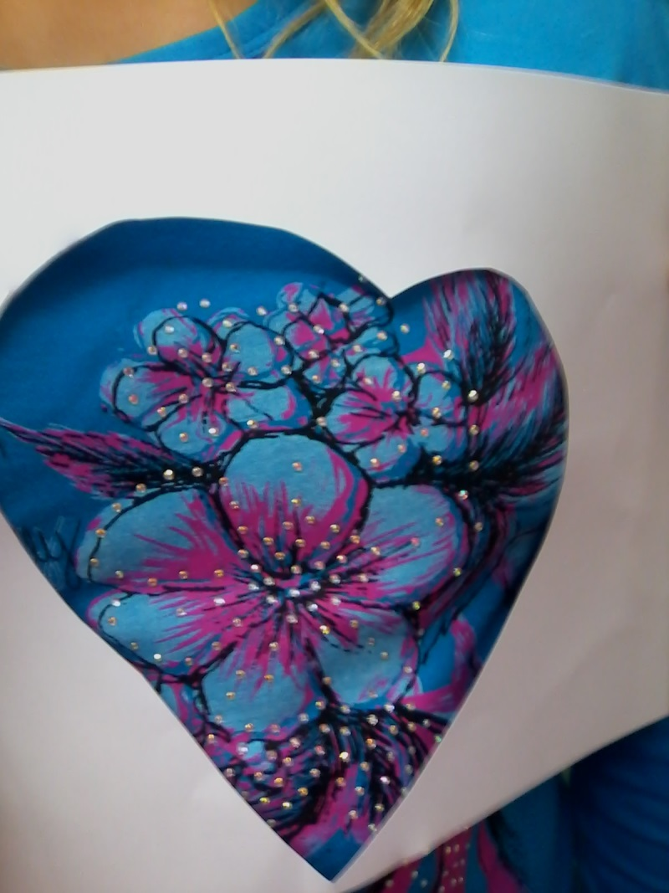
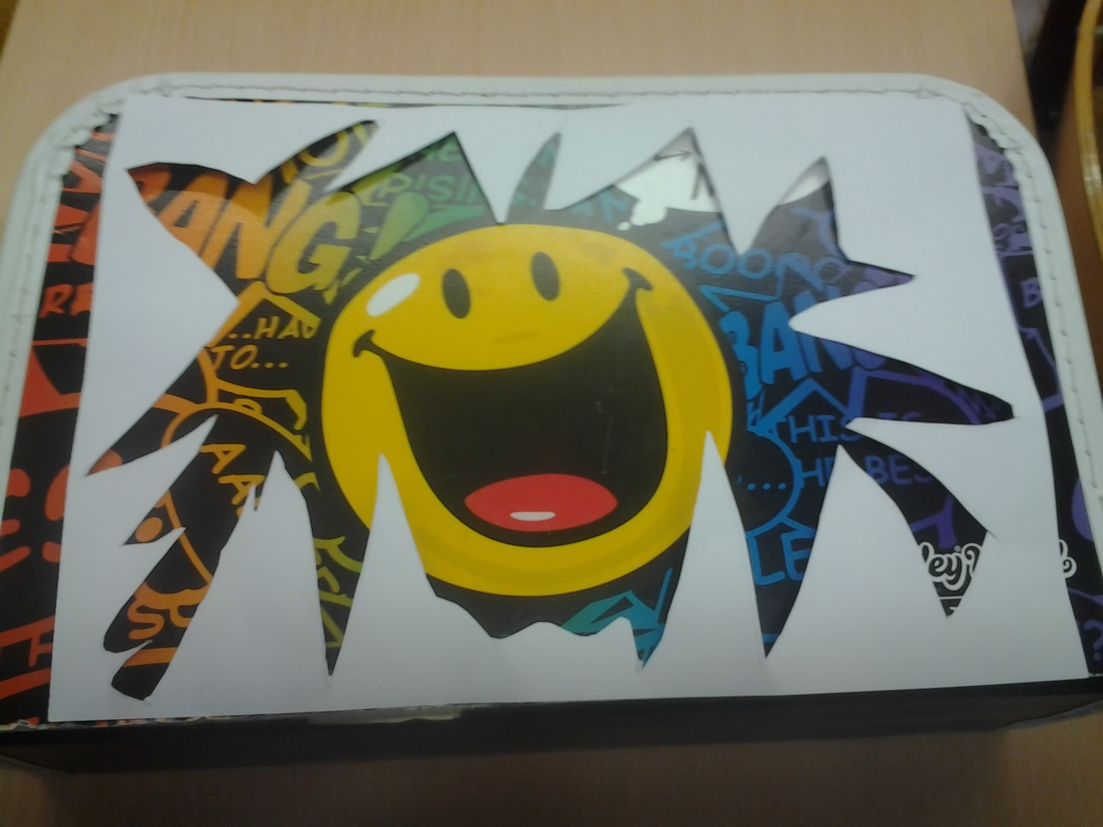
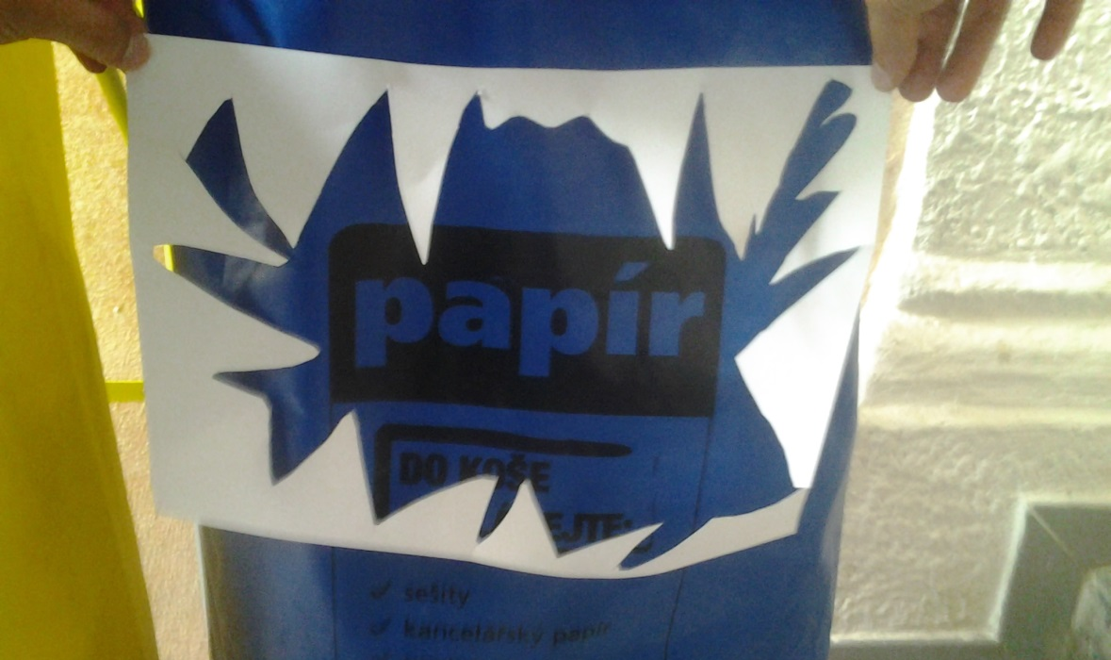
Fotografování
Ukázky prací žáků:

Slide 14
Fotografování
Zdroje: Fotografie autorky

